Slide 1
МОДЕЛИРОВАНИЕ ТОЛПЫ С ХАОТИЧЕСКИМ ПЕРЕМЕЩИЕНИЕМ ЛЮДЕЙ НА ПЛАНЕ «2D ВИД СВЕРХУ»
Выполнил:
Студент группы 1994
Евдокимов Николай Максимович

Slide 2

Анализ задачи
Grass

Slide 3

Анализ задачи
Floor

Slide 4

Анализ задачи
Walls

Slide 5

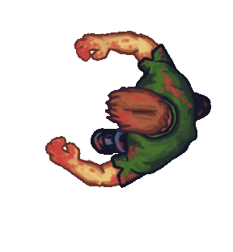
Анализ задачи
Персонажи

Slide 6
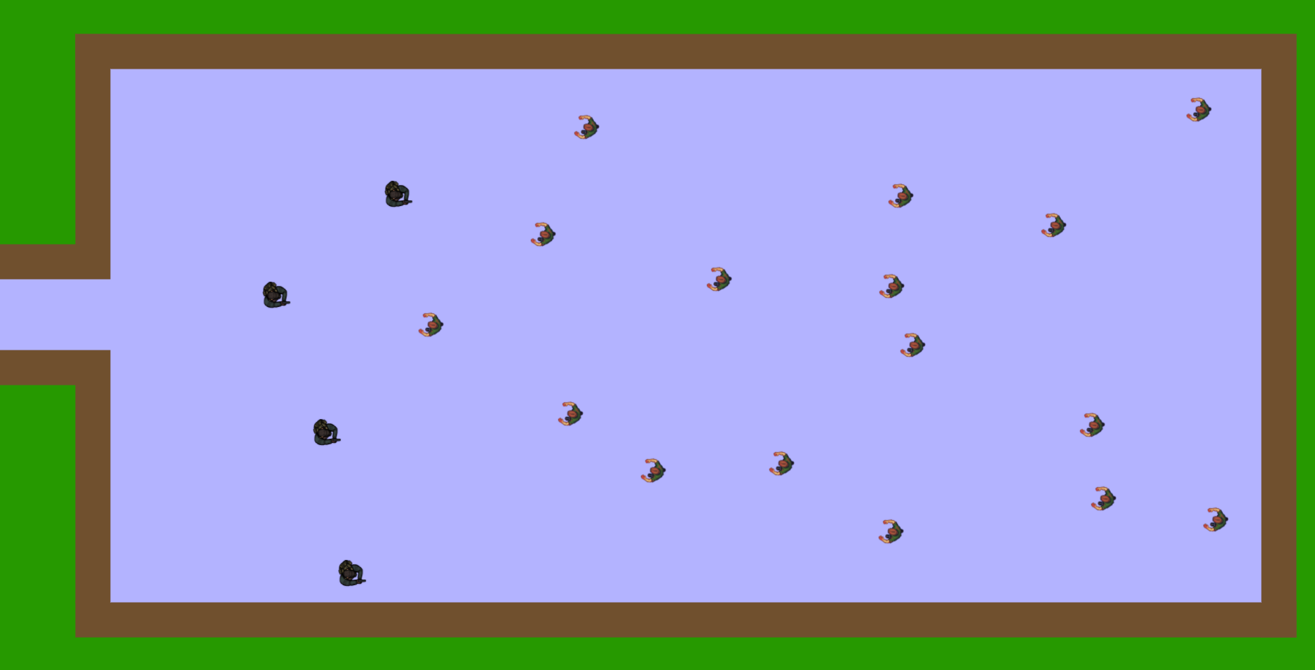
Анализ задачи
Демонстрация работы программы

Slide 7
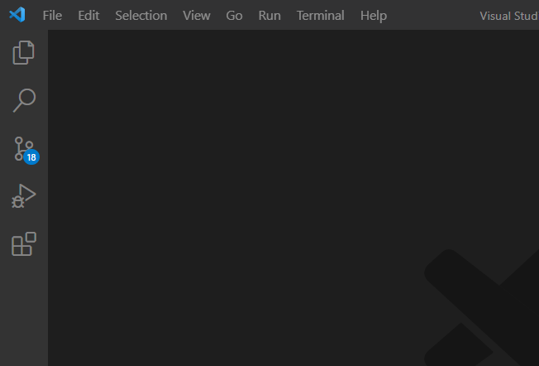
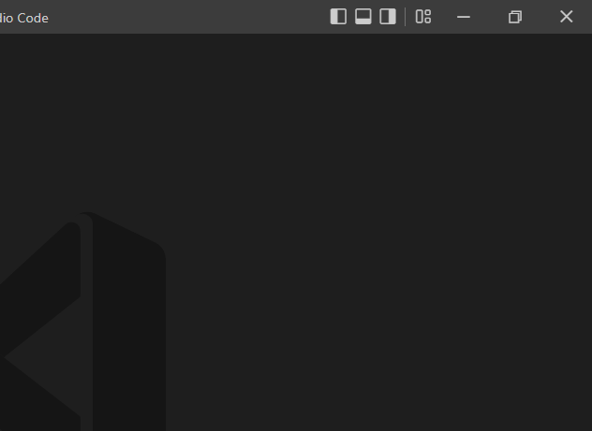
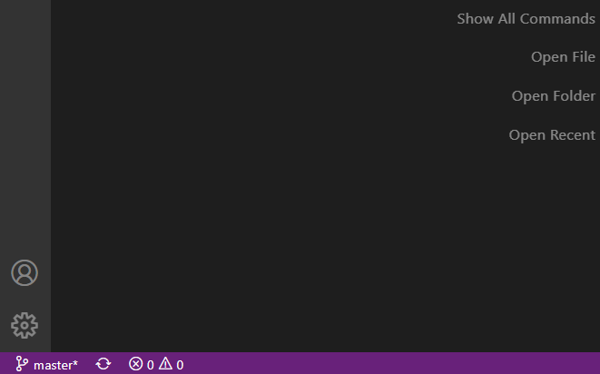
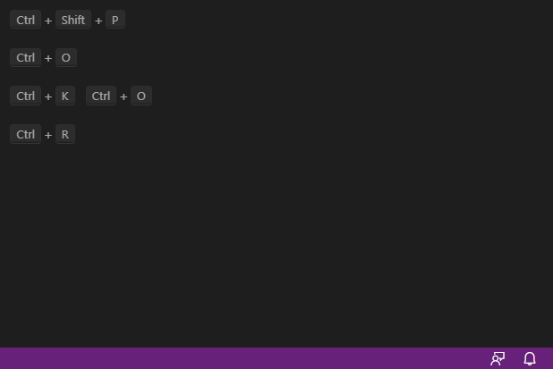
Среда разработки
Visual Studio Code

Slide 8
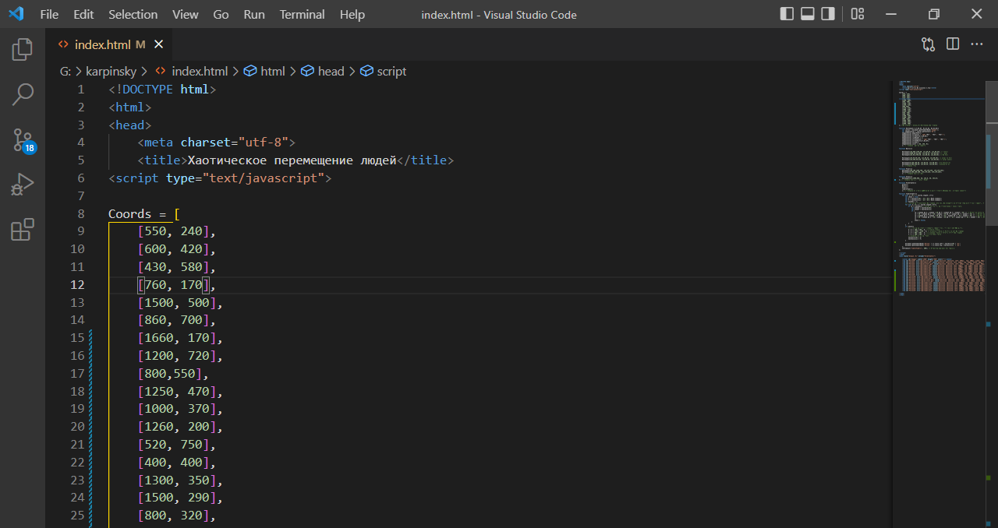
Среда разработки
Visual Studio Code
В режиме редактирования кода

Slide 9
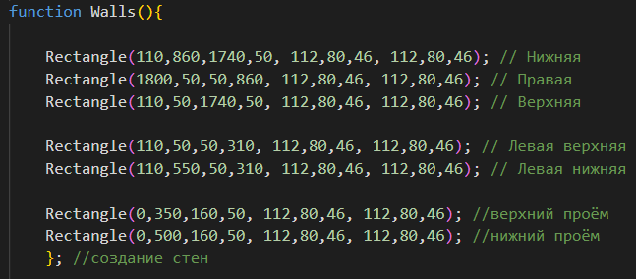

Алгоритм программы
Рисование стен

Slide 10


Алгоритм программы
Рисование травы

Slide 11


Алгоритм программы
Рисование пола

Slide 12
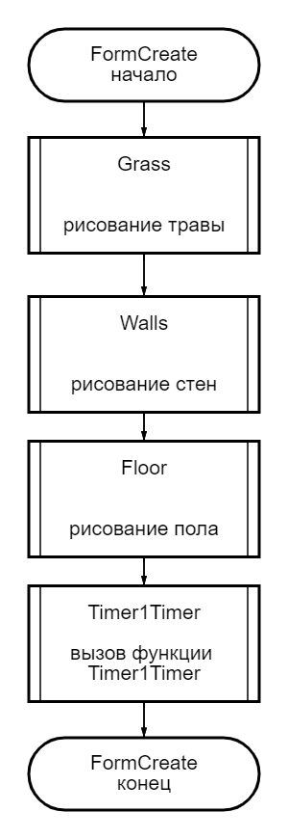
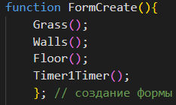
Алгоритм программы
Процедура FormCreate

Slide 13
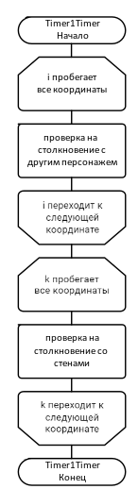
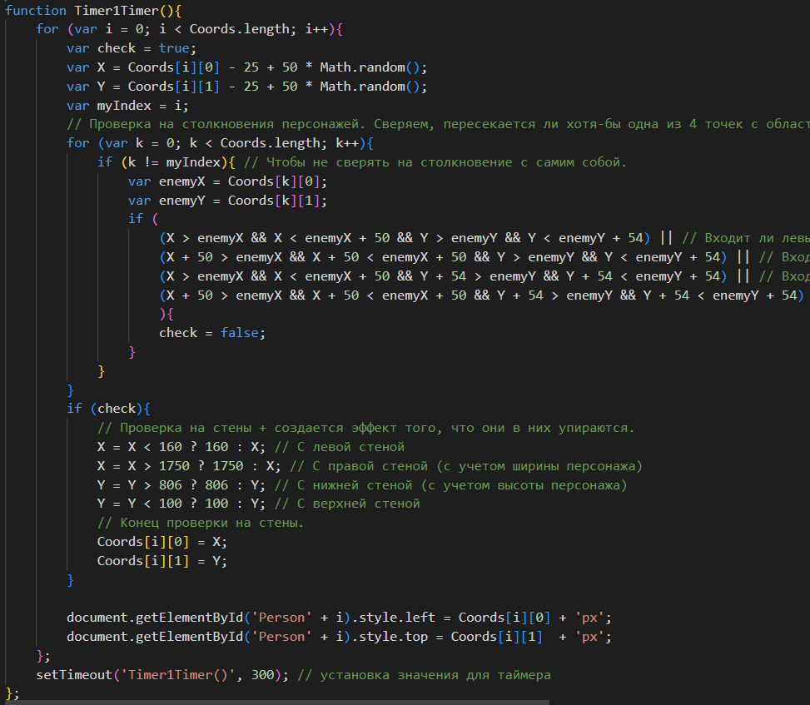
Алгоритм программы
Сложная функция Timer1Timer

Slide 14
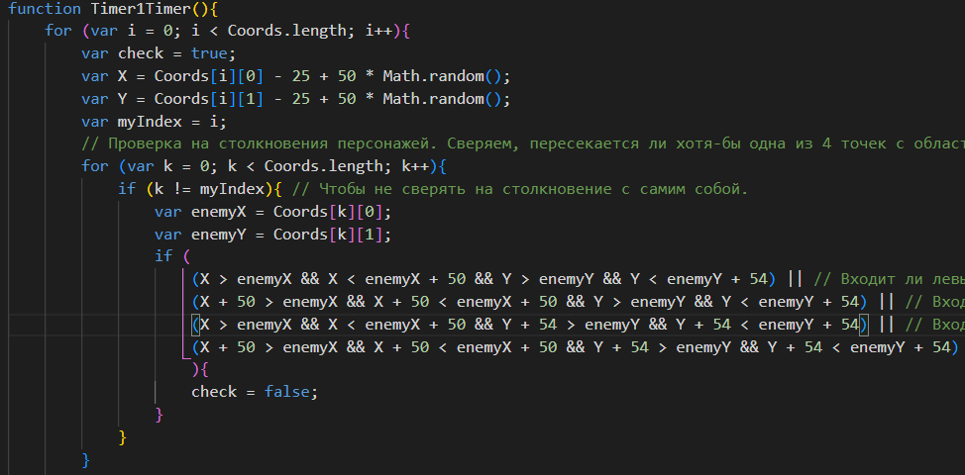
Алгоритм программы
Установка
случайного
перемещения
Сложная функция Timer1Timer

Slide 15
Алгоритм программы
Проверка на
столкновение
с другим
персонажем
Сложная функция Timer1Timer

Slide 16
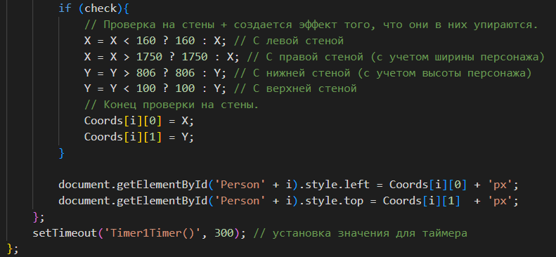
Алгоритм программы
конец сложной
функции
Timer1Timer
Проверка на
столкновение
со стенами

Slide 17
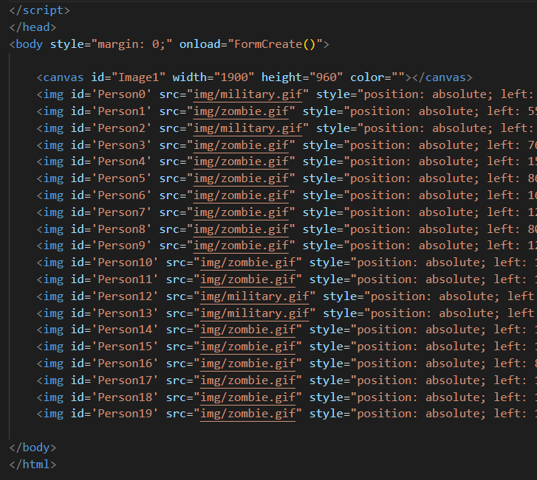
Алгоритм программы
Отображение всех персонажей
И
Рабочего «холста»

Slide 18
Алгоритм программы
Отображение всех персонажей
И
Рабочего «холста»
Враг - зомби

Slide 19
Алгоритм программы
Отображение всех персонажей
И
рабочего «холста»
человек - военный

Slide 20
Алгоритм программы
Отображение всех персонажей
И
рабочего «холста»
Рабочий «холст»

Slide 21
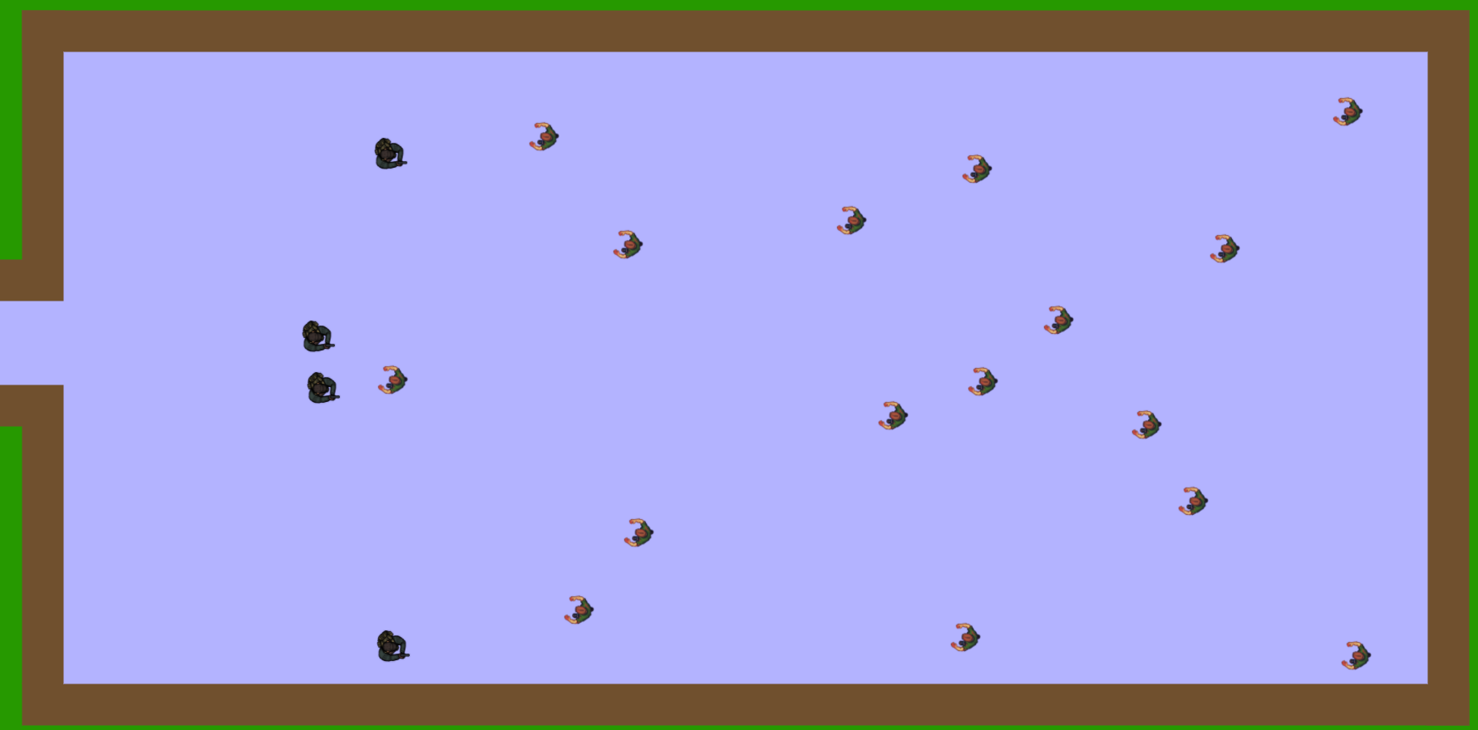
Демонстрация хаотичного перемещения

Slide 22
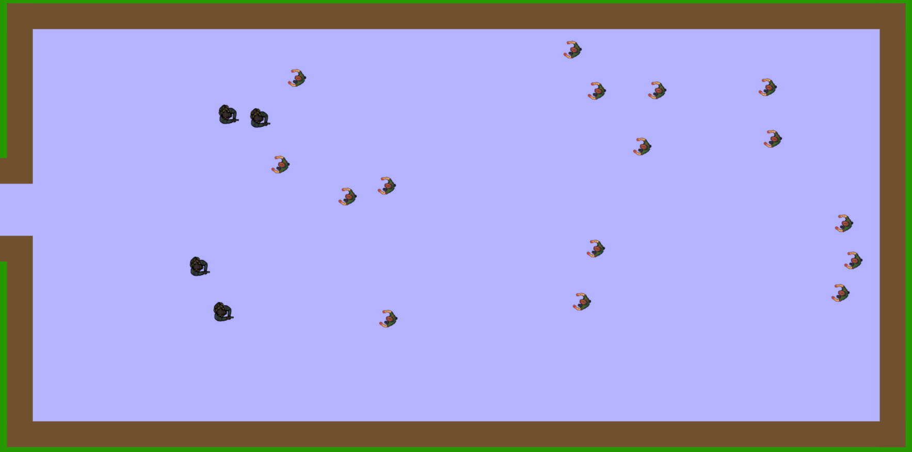
Демонстрация хаотичного перемещения

Slide 23
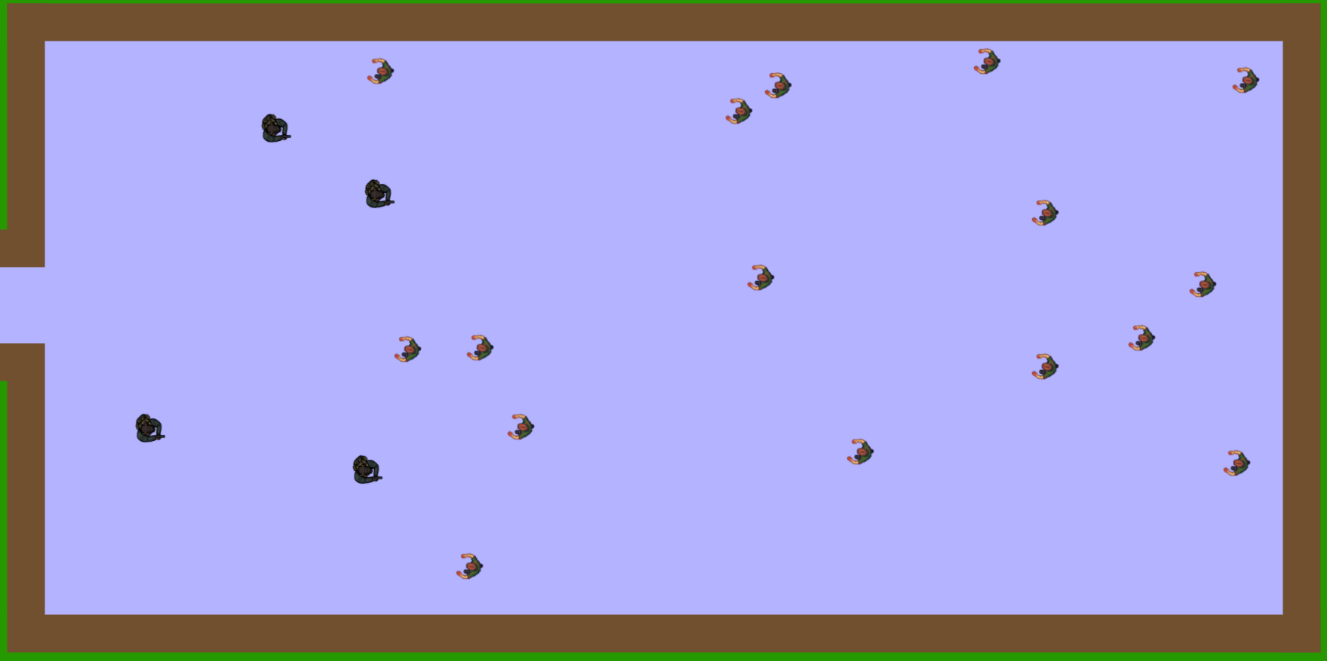
Демонстрация хаотичного перемещения

Slide 24
Спасибо за внимание!

